Slide 1
Društvena odgovornost vježbeničke tvrtke Healthy Crush d.o.o. Daruvar

Slide 2
1. Društveno odgovorno poslovanje i radna okolina

Slide 3
Način motivacije i nagrađivanja zaposlenika
Način motivacije:
plaćena putovanja i izleti (spa centri, Plitvička jezera, Opatija, Pula, Zadar...)
javno priznanje
Način nagrađivanja:
plaćeni slobodni dani
bonusi na plaće

Slide 4
Godišnji plan stručne edukacije zaposlenika
Odjeli/ Mjeseci | Rujan | Studeni | Prosinac | Siječanj | Ožujak | Travanj
Tajništvo i administracija | Seminari iz primjene MS Worda, Excela i PowerPointa |  | Komunikacija kroz „chat”, kreiranje i vođenje online sastanka i korištenje timova i kanala
Računovodstvo i financije |  | Napredna analiza financijskih izvještaja |  |  | Tečaj financija, računovodstva i poreza
Nabava i skladište | Tečaj nabave i logistike |  |  | Dokumentacija o nabavi i upravljanje ugovorom o javnoj nabavi
Prodaja i marketing |  |  | Kako uspješno voditi trgovinu i kako povećati promet u trgovini |  |  | Odnosi s klijentima i upravljanje reklamacijama s teškim klijentima

Slide 5
2. Društveno odgovorno poslovanje i zaštita okoliša

Slide 6
Korištenje ekooznaka
Naši proizvodi sadrže oznake:
„hrvatski ekoproizvod”
„univerzalna oznaka recikliranja”
„čuvajmo prirodu”

Slide 7
Način zaštite okoliša u pohrani poslovne dokumentacije
Poslovna dokumentacija se čuva na mjestu koje nema štetan utjecaj na okolinu
Poslovnu dokumentaciju nastojimo voditi u elektronskom obliku kako bismo očuvali okoliš

Slide 8
3. Društveno odgovorno poslovanje i lokalna zajednica

Slide 9
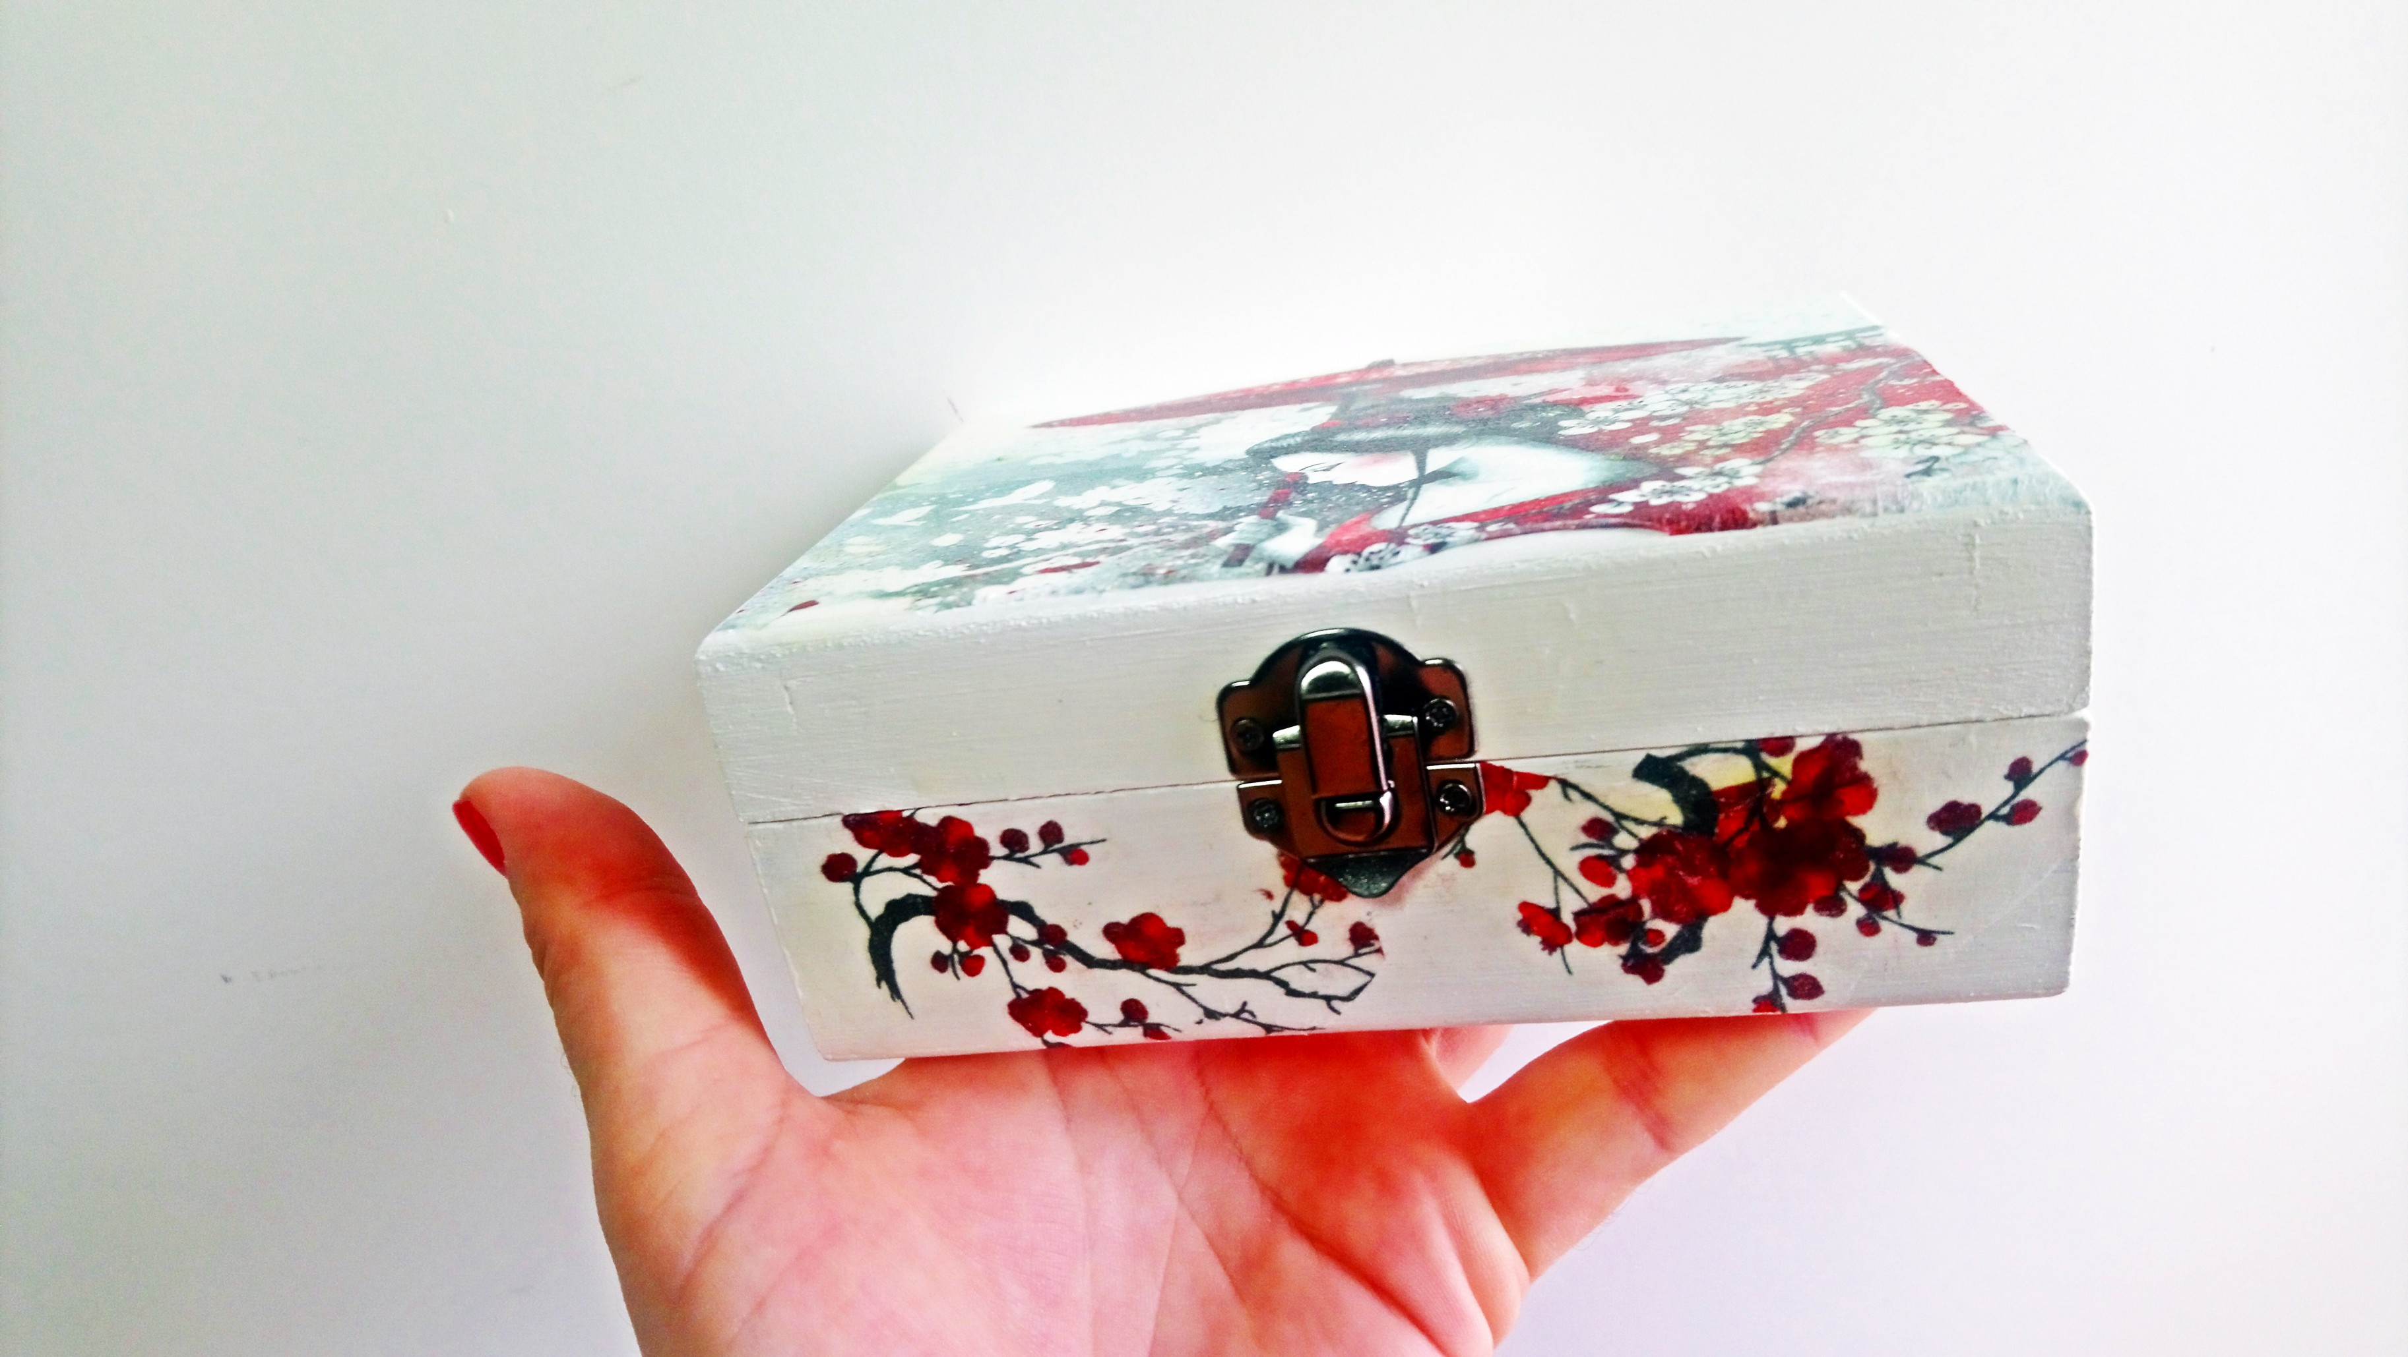
Sponzorstva
Podržavajući neki projekt na izvrstan način promoviramo tvrtku
Ponosni smo sponzor projekta eTwinning „Kutijica podrške”- učenici za učenike

Slide 10
Donacije
Donirali smo 150 kilograma hrane osobama pogođenim potresom
Pripremili smo iznenađenje povodom Međunarodnog dana djeteta udruzi osoba s intelektualnim teškoćama „Korak dalje” iz Daruvara donacijom u iznosu od 25.000,00 kn

Slide 11
Marketing za opće dobro
Naša tvrtka želi utjecati na dobrobit cijele zajednice
Promovirajući način zdrave prehrane utječemo na svijest ljudi
Kvalitetni zdravi proizvodi pozitivno utječu na ljudsko zdravlje
„Najbolje iz prirode, najbolje za prirodu”

